Slide 1

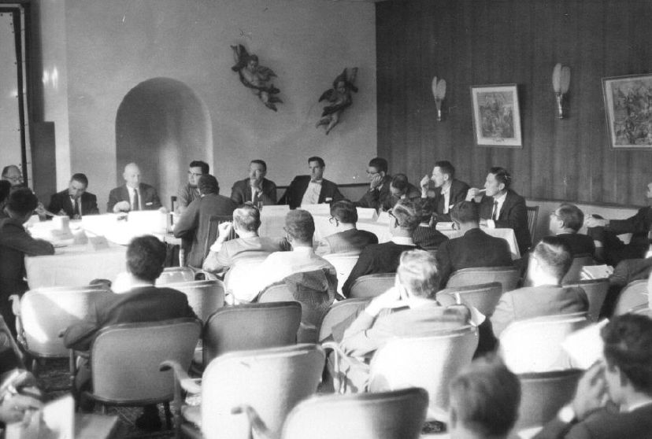

PROGRAMOZÁSI TECHNOLÓGIÁK
2. óra - Szoftverkrízis
2024.03.22
Szalai Patrik
szalai.patrik@uni-milton.hu

Slide 2
PROGRAMOZÁSI TECHNOLÓGIÁK
2. óra - Szoftverkrízis
TÉMAKÖRÖK:
2, Szoftverkrízis
3, Módszertanok
A szoftverkrízisről
Kiváltó okai
Megoldások
SDLC
Vízesés modell
SSADM
V-modell
Prototípusmodell
Spirálmodell
Iteratív és Inkrementális
RUP
RAD
Agile
Extrém programozás
Scrum

Slide 3
PROGRAMOZÁSI TECHNOLÓGIÁK
2. óra - Szoftverkrízis
Szoftverkrízis
Okai
Megoldások
SDLC

Slide 4
PROGRAMOZÁSI TECHNOLÓGIÁK
2. óra - Szoftverkrízis
A SZOFTVERKRÍZISRŐL
Úgy érezzük, hogy soha semmi nem halad a terv szerint...
Az első nemzetközi Software Engineering konferencia
1968 Németország
NATO Science Committee
52 szakértő
Software Crisis
Esdger W. Dijkstra 1972-ben nevezte meg így a jelenséget
A 70-es években 80-90% sikertelen projekt arány
A rendszertervezés fő problémája a mai napig
Kérdés: Mitől lesz sikertelen egy szoftverprojekt?
Kérdés: Mennyi az aránya manapság a sikertelen szoftverprojekteknek?

Slide 5
PROGRAMOZÁSI TECHNOLÓGIÁK
2. óra - Szoftverkrízis
A SZOFTVERKRÍZIS OKAI
Mitől lesz sikertelen egy szoftverprojekt?
A tervezettnél drágábban készül el (over budget),
A tervezetnél hosszabb idő alatt (over time),
Nem az igényeknek megfelelő,
Nagyon rossz minőségű / rossz hatásfokú / nehezen karbantartható,
Anyagi / környezeti / egészségügyi kárhoz vezet,
Átadásra sem kerül.
50%
A szoftverprojekteknek kb. a fele sikertelen a mai napig!
Manapság inkább a budget és az időkeret túllépése okozza, vagy a rosszul felmért igények.
50%
Notes:
SIREN (Surrey Integrated Reporting Enterprise Network). An admin system for the Police of Surrey, United Kingdom which did not meet requirements and was never completed. It cost £14.8 million, abandoned in 2013. (https://www.bbc.com/news/uk-27911416)
The Queensland Health Payroll System. A project funded by the Australian State Government of Queensland came in over 200 times the expected budget of $6 million (AUD), to eventually cost $1.6 billion in 2013. It was eventually made fit for purpose after failing to pay workers correctly (or at all) for over a month. (https://www.smh.com.au/technology/queensland-health-payroll-fail-government-ordered-to-pay-ibm-costs-20160404-gnxpqj.html)
Expeditionary Combat Support System. A United States air force project that was abandoned after the entire budget of $1.1 billion and 10 years of development was wasted. According to one spokesperson, "[They] estimate it would require an additional $1.1 billion for about a quarter of the original scope to [be achieved]..." (https://www.computerworld.com/article/2493041/air-force-scraps-massive-erp-project-after-racking-up--1b-in-costs.html)
Kickstarter stb…

Slide 6
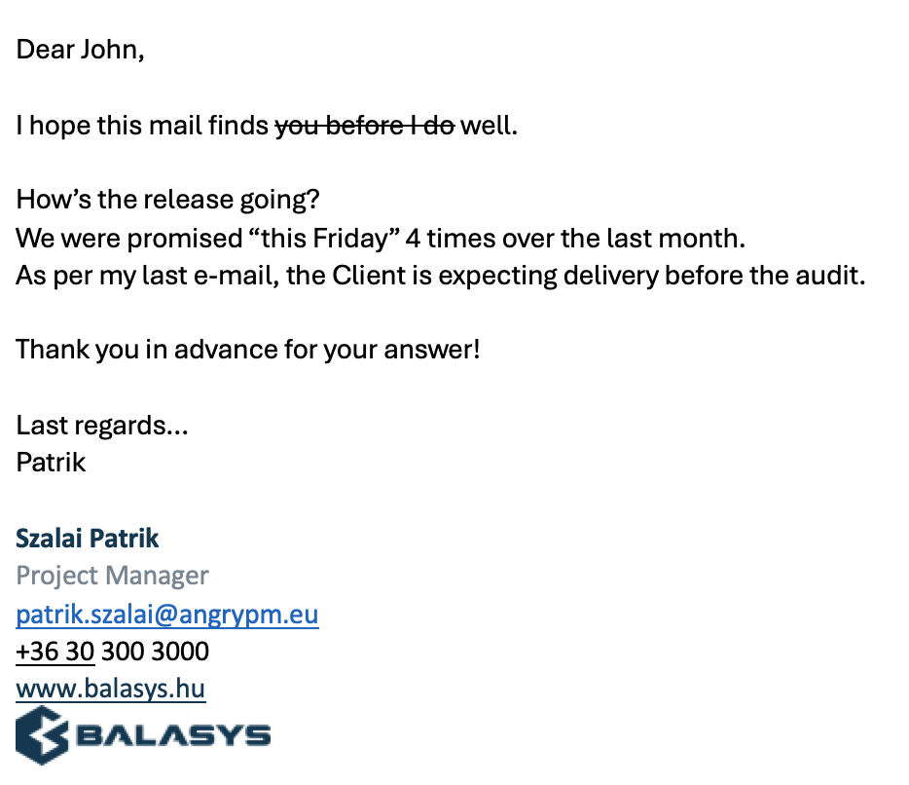
PROGRAMOZÁSI TECHNOLÓGIÁK
2. óra - Szoftverkrízis
NA DE MITŐL FUTUNK A MAI NAPIG BELE?
A szoftverkrízisnek több, mára már jól ismert oka is van:
Elégtelen hatékonyság
Művészlelkű programozók
Félreértések hada
Gyorsan változó igények és környezet
Nehezen becsülhető fejlesztési idő
Rossz specifikációk
Kérdés: Kik a szereplők?
Notes:
Elégtelen hatékonyság: A szoftvercégek nem elég hatékonyak, azaz adott idő alatt kevesebb jó
minőségű kódot fejlesztenek, mint az elvárható lenne.
Művészlelkű programozók: A programozók „programozóművészeknek” tekintik magukat, akik
a programozást öncélú megvalósítási formának tekintik, amiért jól fizetnek.
Félreértés: A szoftvercégek nem ismerik azt a szakterületet (angolul: domain), ahonnan a
megrendelő jön és így nem értik szaknyelvét. Ez félreértéseket szülhet.
Gyorsan változó környezet / igények: Egy hosszú szoftverprojekt ideje alatt megváltozhat a
megrendelő igénye. Ennek oka lehet például egy új jogszabály, azaz a program környezetének
megváltozása.
A fejlesztési idő nehezen becsülhető: A szoftverprojektek sikertelenségének legfőbb oka, hogy
az előre kitűzött időpontra nem készül el a program. Ennek fő oka, hogy rendkívül sok váratlan
nehézségbe ütközhet egy programozó („szívás” nélkül nem lehet programot fejleszteni), ami
nehezen becsülhető.
Kevéssé specifikált feladat: Gyakori probléma, hogy a specifikáció egyetlen oldalas. Sok
követelményre csak a fejlesztés során derül fény.

Slide 7
PROGRAMOZÁSI TECHNOLÓGIÁK
2. óra - Szoftverkrízis
MILYEN MEGOLDÁSOKAT ISMERÜNK A PROBLÉMÁRA?
A rendszerszervezés válaszai:
Módszertanok bevezetése
Kockázatmenedzsment (Risk Management)
Vizuális nyelvek bevezetése
A Programozási Technológiák válaszai:
Programozási nyelvek fejlődése
Programok modulokra bontása
Tervezési alapelvek és minták bevezetése
Szakterület specifikus keretrendszerek
A Szoftverfejlesztési Technológiák válaszai:
Individuális programozót támogató eszközök
Csoportmunkát támogató eszközök
Tesztelést támogató eszközök és módszerek
Rendszerszervezés
Programozási Technológiák
Szoftverfejlesztési Technológiák

Slide 8
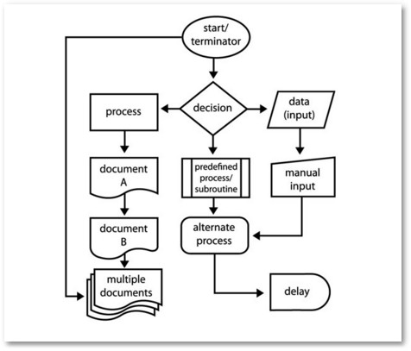
PROGRAMOZÁSI TECHNOLÓGIÁK
2. óra - Szoftverkrízis
A RENDSZERTERVEZÉS VÁLASZAI
Módszertanok bevezetése
Lépések sorrendje
Kommunikáció
Dokumentáció
Kockázatmenedzsment
Kockázat
Károk
Kritikus elemek
Vizuális nyelvek bevezetése
UML – Unified Modeling Language
Use-case
Notes:
• A rendszerszervezés válasza a módszertanok bevezetése. A módszertanok szigorúan vagy
kevésbé szigorúan, de előírják a szoftverfejlesztés lépéseinek sorrendjét. Meghatározzák,
mikor kell a megrendelőnek és a fejlesztőnek kommunikálnia, ezek alapján milyen
dokumentumoknak kell létrejönniük. Minden lépés néhány dokumentumra épül és általában
egy új dokumentum vagy programrészlet az eredménye. A lépések a szoftverfejlesztés
életciklusának a lépései. A módszertanokkal részletesen foglalkozunk a későbbiekben.
• A rendszerszervezés másik válasza a kockázatmenedzsment. A kockázatmenedzsment
kimondja, hogy a kockázatokat fel kell mérni, azokat a valószínűségük és okozott idő / pénz
veszteségük szerint osztályozni és a legsúlyosabb kockázatokra készülni kell. Ez általában
redundáns erőforrások biztosításával lehetséges.
• A rendszerszervezés következő válasza a megrendelő és a fejlesztő kommunikációját segítő
vizuális nyelvek bevezetése, ezek egységesítése. Az UML, és főleg a használati esetek (angolul:
use case) elterjedése egy olyan jelölésrendszert biztosít, amelyet a megrendelő szakemberei
és a programozók is könnyen megértenek. Ez segíti a félreértések elkerülését a két fél közt.

Slide 9
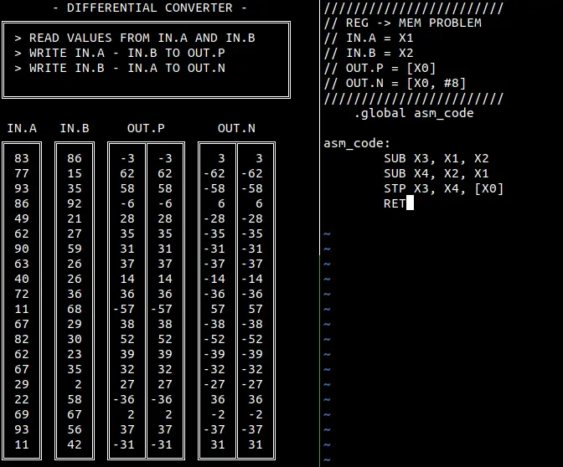

PROGRAMOZÁSI TECHNOLÓGIÁK
2. óra - Szoftverkrízis
A PROGRAMOZÁSI TECHNOLÓGIÁK VÁLASZAI
Programozási nyelvek fejlődése
Assembly – 1:1 (parancs : gépi kódú utasítás)
2nd Gen: Fortran, Cobol, PL/I – 1:10
3rd Gen: Pascal, Ada, C/C++ – 1:100
4th Gen: OOP nyelvek – 1:1000+
Programok modulokra bontása
Separation of Concerns
Subroutine-októl az Alprogramokig
Hány ezer sort tud effektíve átlátni egy fejlesztő?
Tervezési alapelvek és minták bevezetése
Alapelvek - Jó tanácsok, magas szinten
Minták - Alacsonyabb szintű ajánlások
Szakterület specifikus keretrendszerek
Például egy CMS
MDA, DSM, DDD
//I=15;
MOV R3, #15
STR R3, [R11, #-8]
//J=25;
MOV R3, #25
STR R3, [R11, #-12]
//I=I*J; LDR R2, [R11, #-8]
LDR R3, [R11, #-12] ADD R3, R2, R3
STR R3, [R11, #-8]
Notes:
• A programozási technológiák első válasza, hogy a programozási nyelvek fejlődésével egy
utasítás egyre több gépi kódú utasításnak felel meg. Ez az arány assembler nyelveknél egy az
egyhez (1:1), azaz egy assembler memonic egy gépi kódú utasításnak felel meg. A második
generációs nyelvek (Fortran, COBOL, PL/1) esetén egy utasítás néhány tucat gépi kódú
utasítást vált ki (1:10). A harmadik generációs procedurális nyelveknél (Pascal, Ada, C/C++) egy
utasítás néhány száz gépi kódú utasításnak felelhet meg (1:100). A negyedik generációs OOP17
nyelvek (Java, C#) esetén ez a szám néhány ezer is lehet (1:1000). Ezzel a módszerrel nő a
programozók hatékonysága.
• A programozási technológiák második válasza a program modulokra bontása (lásd: Separation
of Concerns). Már az assembler nyelvek is megengedték, hogy a forráskódot több állományba
tároljuk, ezek között szubrutinokat hívjunk. Minden állományt külön kellett fordítani (angolul:
compile) tárgykódú programmá, ami már gépi kódú, de amiben a címzések még nem
feloldottak. A tárgykódú programokat egy szerkesztő (angolul: linker) segítségével kellett
futtatható programmá összeszerkeszteni. A modularitás a programozási nyelvek fejlődésével
egyre nagyobb támogatást kapott. Megjelentek a függvények és az eljárások (együtt
alprogramok), a modulok (fordítási alegységek), végül az osztályok, amik az adattagokat és a
rajtuk végzett metódusokat zárja egységbe. A modularitás nagy áldása az, hogy megengedi,
hogy több programozó készítse a programot. Minden programozónak csak a saját modulját
kell átlátnia, a többit nem. Ez azért fontos, mert egy programozó csak néhány ezer, esetleg
tízezer kódsort lát át, azaz egy modul maximális mérete kb. 10 000 sor. A modularitás
megengedi, hogy ennél nagyobb programot is fejleszthessünk azáltal, hogy azt kisebb,
átlátható modulokra bontjuk. A moduloknak természetesen kommunikálniuk kell. Erre később
térünk ki.
• A programozási technológiák fő válasza a tervezési alapelvek és a tervezési minták bevezetése.
A tervezési alapelvek magas szintű jó tanácsok, hogy hogyan érdemes programot fejleszteni.
A tervezési minták alacsonyabb szintű ajánlások, egy-egy gyakori problémára nyújtanak
kiforrott, mégis általános megoldást. Jól megfigyelhető, hogy a tervezési minták követik a
tervezési alapelveket.
• A programozási technológiák legújabb válasza a szakterület specifikus (angolul: domain
specific) keretrendszerek, programozási nyelvek megjelenése, illetve olyan technológiák
megjelenése, amelyekkel ezek könnyen elkészíthetők. A területspecifikus fejlesztés ígérete az,
hogy egy konkrét területre specifikált nyelven a fejlesztés sokkal hatékonyabb. Gondoljunk
például arra, milyen egyszerű CMS rendszerekkel webportált készíteni. A területspecifikus
technológiák közül ezek a legismertebbek:
o Modell vezérelt architektúra, vagy másik nevénmodel vezérelt programozás (angolul:
Model Driven Architecture / Development, röviden: MDA),
o Szakterület specifikus modellezés (angolul: Domain-Specific Modeling, röviden: DSM),
o Szakterület vezérelt tervezés (angolul: Domain-Driven Design, röviden: DDD).

Slide 10









PROGRAMOZÁSI TECHNOLÓGIÁK
2. óra - Szoftverkrízis
A SZOFTVERFEJLESZTÉSI TECHNOLÓGIÁK VÁLASZAI
Individuális programozót támogató eszközök
Editor
Debugger
IDE
Csoportmunkát támogató eszközök
Verziókövetés
Hibakövetés
Modellező eszközök
Fordítássegítő „make” eszközök
Tesztelést támogató eszközök és módszerek
Tesztelés segítése
Teszt Automatizálás
Egységtesztek (Unit-Tests)
TDD
Notes:
• A szoftverfejlesztés technológiájának első válasza a programozó munkájának segítése. Nagyon
fontos lépés volt az editorok, nyomkövető (debugger) rendszerek integrálása egy integrált
fejlesztési környezetbe (angolul: Integrated Development Environment, röviden: IDE), ami
többek közt szintaxis-kiemeléssel (angolul: syntax highlight) segíti a programozó munkáját. Ide
sorolható minden olyan szoftver, ami a programozók munkáját segíti.
• A szoftverfejlesztés technológiájának további válasza (ami az előző általánosítása) a
csoportmunkát segítő technológiák kifejlesztése. Láttuk, hogy a program modulokra bontható,
a modulokat más-más programozó készítheti. A fejlesztőknek sokat kell kommunikálniuk,
hiszen továbbra is egy szoftvert fejlesztenek, a modulok függnek egymástól, a moduloknak
hívniuk kell egymást. Ide tartozik minden olyan szoftver, ami több programozó együttes
munkáját segíti. A fő csapatmunkát segítő technológiák:
o Verziókövetés18
o Hibakövetés
o Modellező eszközök
o Fordítássegítő „make” eszközök
In software development, Make is a build automation tool that builds executable programs and libraries from source code by reading files called makefiles which specify how to derive the target program.
• A szoftverfejlesztés technológiájának második válasza a tesztelés segítése, automatizálása. Itt
nagy szerepet kap az egységtesztek (angolul: unit-tests) elterjedése, ami lehetővé tette az
agilis módszertanok elterjedését. Ezen a területen belül külön kiemelendő a tesztvezérelt
fejlesztés (Test-Driven Development, TDD), amely előírja, hogy először írjunk egységtesztet,
csak utána a tesztelendő metódust.

Slide 11

PROGRAMOZÁSI TECHNOLÓGIÁK
2. óra - Szoftverkrízis
SDLC
SDLC bemutatása
Életciklus elemei

Slide 12
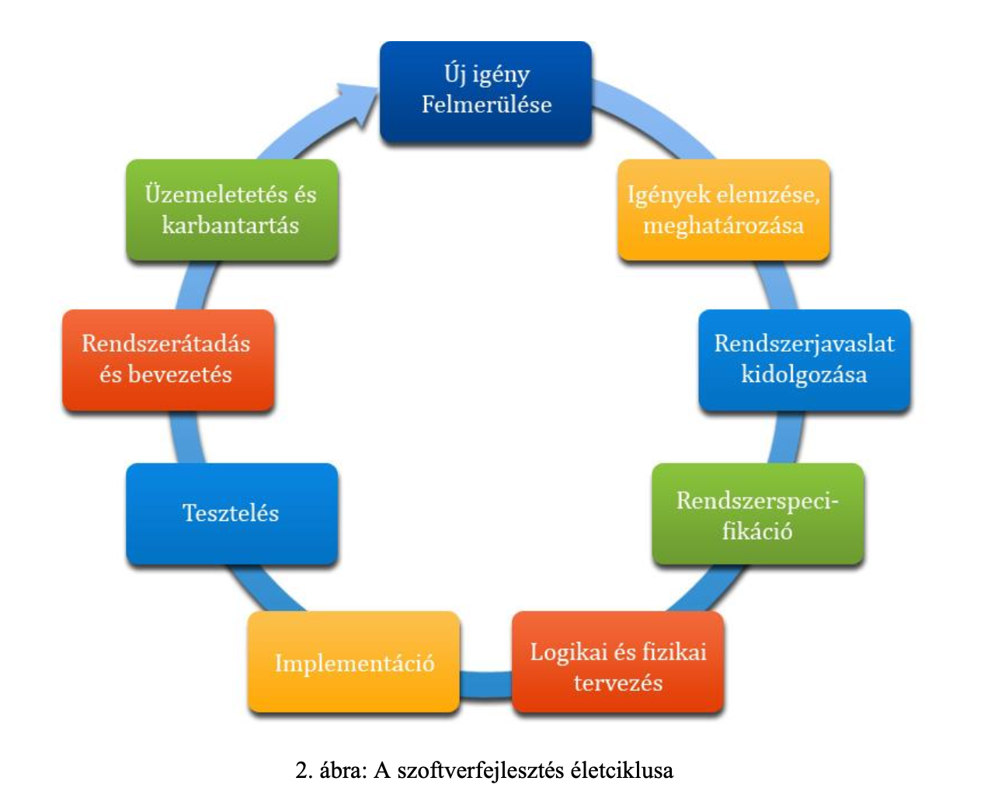
PROGRAMOZÁSI TECHNOLÓGIÁK
2. óra - Szoftverkrízis
SOFTWARE DEVELOPMENT LIFE CYCLE
A fogalom
A szoftverrel egyidős fogalomról beszélünk
Életciklus
Igénytől az átadásig
Szakirodalom 7-9 ”Fázisra” vagy Lépésre bontja
Fázisait módszertanok határozzák meg
„A program kódja folyamatosan változik”

Slide 13
PROGRAMOZÁSI TECHNOLÓGIÁK
2. óra - Szoftverkrízis
SOFTWARE DEVELOPMENT LIFE CYCLE
A fázisok
A felhasználókban új igény merül fel [user would like to have a new feature]
Az igények, követelmények elemzése, meghatározása [Requirement Analysis]
Rendszerjavaslat kidolgozása [Functional Analysis]
Rendszerspecifikáció [Analysis & Design]
Logikai és fizikai tervezés [Analysis & Design]
Implementáció [Implementation]
Tesztelés [Testing & Validation]
Rendszerátadás és bevezetés [Delivery & Deployment]
Üzemeltetés és karbantartás [Operating & Maintenance]
És kezdődik elölről...
A szállítandók/eredménytermékek
--
Követelményspecifikáció
Ütemterv, szerződéskötés
Megvalósíthatósági tanulmány, HLD
Logikai- és fizikai rendszerterv
Maga a szoftver
Tesztterv, tesztesetek, tesztnapló, validált szoftver
Felhasználói dokumentáció
Rendszeres mentések, karbantartási folyamatok, felügyelet

Slide 14

KÖSZÖNÖM A FIGYELMET!
2. óra - Szoftverkrízis
2024.03.18
Szalai Patrik
szalai.patrik@uni-milton.hu

